Slide 1
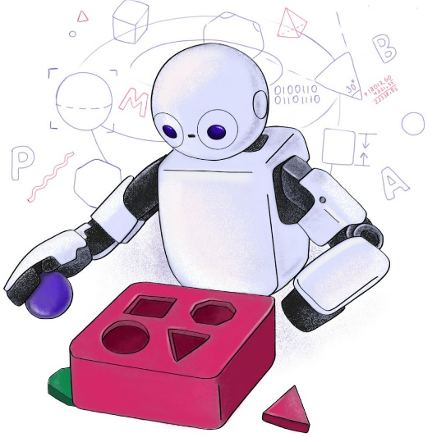

TP558 - Tópicos avançados em aprendizado de máquina: MobileNets
Adrian A. C. Alanes
adrian@mtel.inatel.br

Slide 2
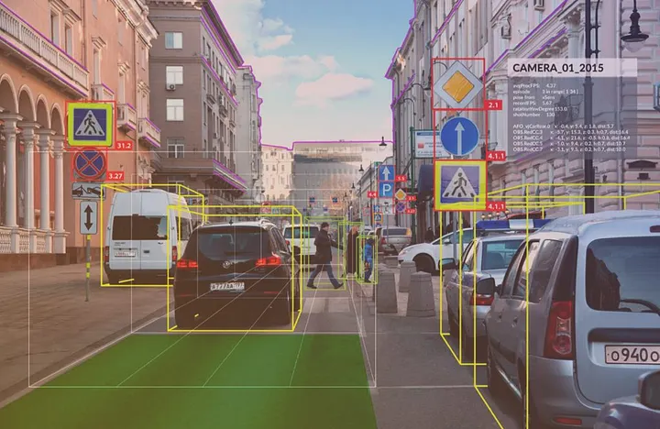
Introdução
Desde a AlexNet (2012), as CNNs se tornaram o padrão em visão computacional. A tendência era tornar as redes mais profundas e obter mais precisão.
VGGNet (2014): 16-19 camadas e 138 milhões de parâmetros; muito caro em termos de memória e computação.
ResNet (2015): até 152 camadas; conexões residuais que permitem o treinamento de redes ultraprofundas com alta demanda computacional.

Slide 3
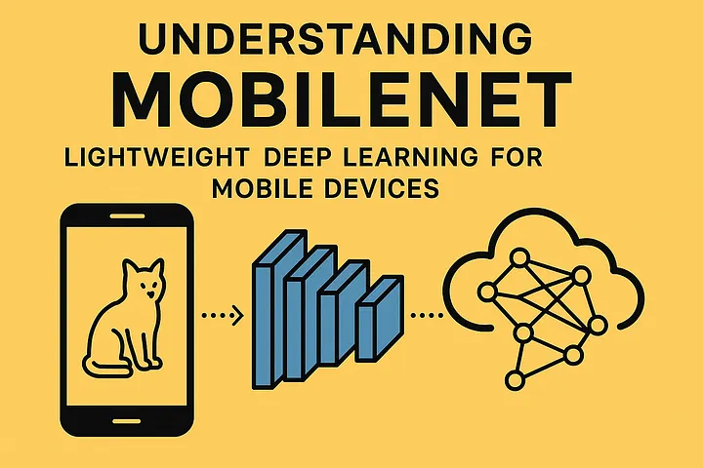
Introdução
O MobileNet (2017) aprende com essas arquiteturas, mas se concentra em outro objetivo: eficiência em dispositivos móveis.
Enquanto o AlexNet, o VGG e o ResNet buscavam mais precisão a qualquer custo, o MobileNet aplica convoluções separáveis por profundidade para reduzir drasticamente os parâmetros e as operações e, ao mesmo tempo, manter uma boa precisão.
Assim, ele representa uma evolução paralela à "corrida de profundidade", mas com foco na computação leve.

Slide 4
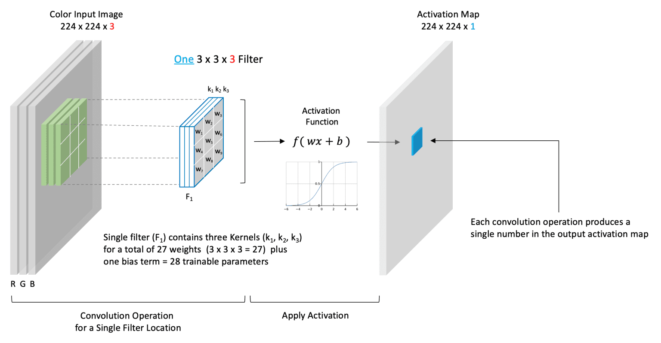
Fundamentação teórica
Em uma CNN padrão, cada filtro aplica operações (convolução) em todos os canais de entrada - como R, G, B - simultaneamente:

Slide 5
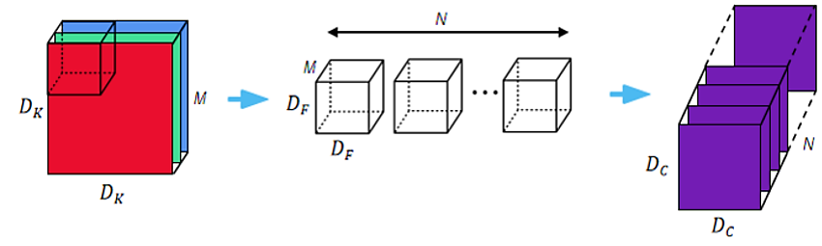

Fundamentos teóricos
Essa operação é poderosa e envolve mais cálculos e maior complexidade, além de ser altamente dispendiosa em termos de recursos computacionais.
$$Costo Computacional:$$
$${(D}_{K}∗D_{K}∗M)∗(D_{F}∗D_{F})∗N=D_{K}^{2}∗M∗N∗D_{F}^{2}$$

Slide 6
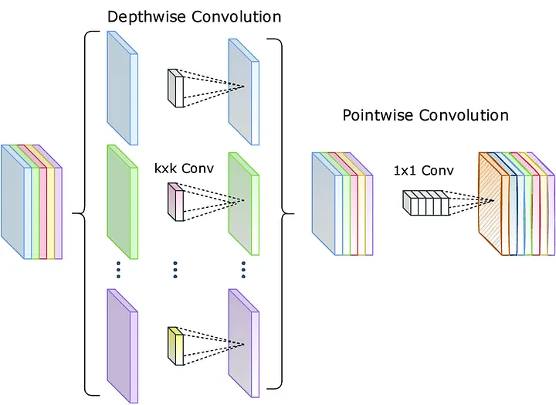
Contexto teórico
No MobileNet, essa operação é dividida em duas etapas:
Em profundidade: um filtro por canal → filtro.
Pointwise (1×1): combinar os canais → mix.
Essa separação reduz drasticamente o custo computacional.

Slide 7
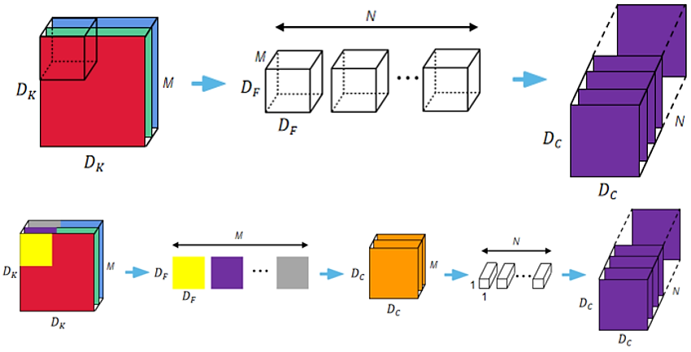

Contexto teórico
Convolução em profundidade: aplica um kernel independente em cada canal e apenas filtra, não combina informações entre canais.
$$Costo Computacional:$$
$$D_{K}∗D_{K}∗M∗D_{F}∗D_{F}$$

Slide 8

Contexto teórico
Convolução pontual (1×1): usa kernels 1×1 para combinar os M canais e produzir N saídas. É a etapa que mistura as informações de todos os canais.
$$Costo Computacional:$$
$$M∗N∗D_{F}∗D_{F}$$

Slide 9



Fundamentos teóricos
A combinação da convolução em profundidade e da convolução pontual é chamada de convolução separável em profundidade.
O MobileNet usa a convolução separável em profundidade 3x3, o que resulta em um custo computacional 8 a 9 vezes menor do que a convolução padrão, com uma pequena redução na precisão.
$$Costo Computacional:$$
$$D_{K}^{2}∗M∗D_{F}^{2}+M∗N∗D_{F}^{2}$$
$$Relacion Costo Computacional:$$
$$\frac{Costo_{mobilenet}}{Costo_{estandar}}=\frac{1}{N}+\frac{1}{D_{K}^{2}}$$

Slide 10
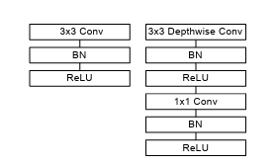
Arquitetura e operação Estrutura do MobileNet v1
CNN: camadas convolucionais padrão seguidas por BatchNorm + ReLu
MobileNet: a rede é baseada em convoluções separáveis em profundidade em todas as camadas, exceto na primeira (conv padrão 3×3). Cada camada é seguida por BatchNorm + ReLU.

Slide 11
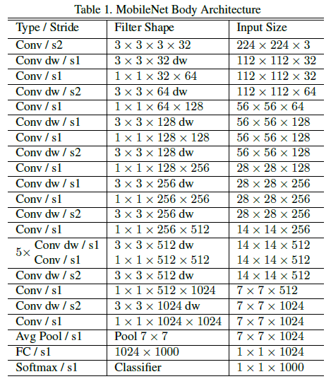
Arquitetura e operação
A arquitetura inclui:
1 convolucional padrão inicial na inicialização:
13 blocos separáveis (cada um com depthwise + pointwise).
Um pooling médio global.
1024 → 1000 classes totalmente conectadas.
Softmax como classificador
Contando separadamente o depthwise e o pointwise, o MobileNetV1 tem 28 camadas no total.

Slide 12
Evolução arquitetônica: v2, v3, v4
Versão | Inovações | Ativações | Aplicativos
V1 (2017) | Dividir as convoluções em etapas menores (separáveis em profundidade) → modelo muito mais leve. | ReLU6 | Primeiros aplicativos móveis de visão computacional (classificação em fotos, reconhecimento básico).
V2 (2018) | Blocos mais eficientes (resíduos invertidos) → fazem melhor uso das informações e melhoram a precisão sem aumentar o tamanho. | ReLU6 + saída linear | Reconhecimento de objetos em tempo real (SSDLite), segmentação leve.
V3 (2019) | Ajustado automaticamente para celular (NAS), adiciona atenção ao canal (SE) e ativação mais eficiente (h-swish). | ReLU + h-swish | Uso estendido em aplicativos móveis (detecção de câmera, filtros de AR, aplicativos de saúde/fitness).
V4 (2024) | Blocos "universais" que funcionam bem em CPUs, GPUs e NPUs; adiciona atenção leve (Mobile MQA) e técnicas de aprendizado mais avançadas. | h-swish + ReLU | Modelos mais precisos para dispositivos modernos: assistentes inteligentes, visão de drones, IoT avançada.

Slide 13
Treinamento e otimização
O MobileNet foi treinado no TensorFlow, usando o otimizador RMSProp.
RMSProp: adapta a taxa de aprendizado a cada parâmetro, permitindo um treinamento mais estável e mais rápido.
O procedimento seguiu a mesma estratégia do InceptionV3.
Descida de gradiente assíncrona: vários processadores treinam em paralelo e atualizam os parâmetros sem esperar que todos eles terminem.
Todas as variantes do MobileNet podem ser treinadas com a configuração básica.
Resultados diferentes ao alterar apenas os hiperparâmetros (α e ρ).

Slide 14
Treinamento e otimização
Regularização na MobileNet
Usa menos regularização do que as redes maiores.
Não usa técnicas adicionais, como suavização de rótulos ou cabeças laterais.
Aumento de dados
Foram aplicadas transformações mais simples: recorte moderado, sem distorções agressivas.
Decaimento de peso (regularização L2)
Pouco ou nenhum aplicado a filtros de profundidade, porque eles já têm poucos parâmetros.
Função de ativação
Todas as camadas convolucionais foram seguidas por ReLU (Rectified Linear Unit), que introduz a não linearidade e acelera o treinamento.

Slide 15
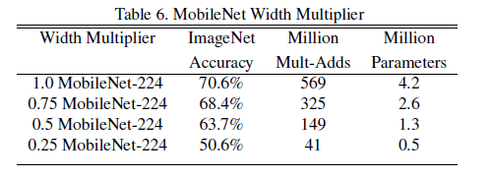

Hiperparâmetro α (Multiplicador de largura)
Definição: α ∈ (0,1] reduz uniformemente os canais de entrada e saída em todas as camadas convolucionais.
Efeito: ao reduzir os canais, o custo e os parâmetros diminuem aproximadamente com α², o que torna o MobileNet adaptável a diferentes níveis de eficiência.
$$Costo Computacional:$$
$$D_{K}^{2}∗(αM)∗D_{F}^{2}+(αM)∗(αN)∗D_{F}^{2}$$

Slide 16
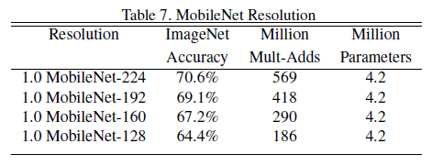

Hiperparâmetro ρ (Multiplicador de resolução)
Definição: reduz a resolução espacial da imagem de entrada e de todos os mapas de recursos internos da rede.
Efeito: como o custo da convolução depende do tamanho espacial Df, ao reduzir a resolução, o número de operações diminui em aproximadamente ρ².
$$Costo Computacional:$$
$$D_{K}^{2}∗M∗{(ρD}_{F}^{2})+M∗N∗({ρD}_{F}^{2})$$

Slide 17
Vantagens
Redução de cálculo ≈8-9× com conv. separável em profundidade.
Modelo muito mais leve (~4,2 milhões de parâmetros).
Bom desempenho no ImageNet com baixo custo.
Escalável com α (multiplicador de largura).
Escalável com ρ (multiplicador de resolução).
Compatível com bibliotecas otimizadas (GEMM).
Ideal para sistemas móveis, de IoT e incorporados.

Slide 18
Desvantagens
Menor precisão do que arquiteturas maiores.
Dependência de convoluções 1×1: embora eficientes, elas representam 95% do cálculo e 75% dos parâmetros → tornam-se o gargalo.
Extremidade pesada totalmente conectada: concentra grande parte dos parâmetros restantes.
Rápida degradação da precisão com a redução excessiva de α ou ρ.
Menor generalização em tarefas complexas (detecção/segmentação) em comparação com modelos mais profundos.
Destinado ao hardware de 2017: as versões posteriores (V2, V3) superam-no claramente em termos de precisão e eficiência.

Slide 19
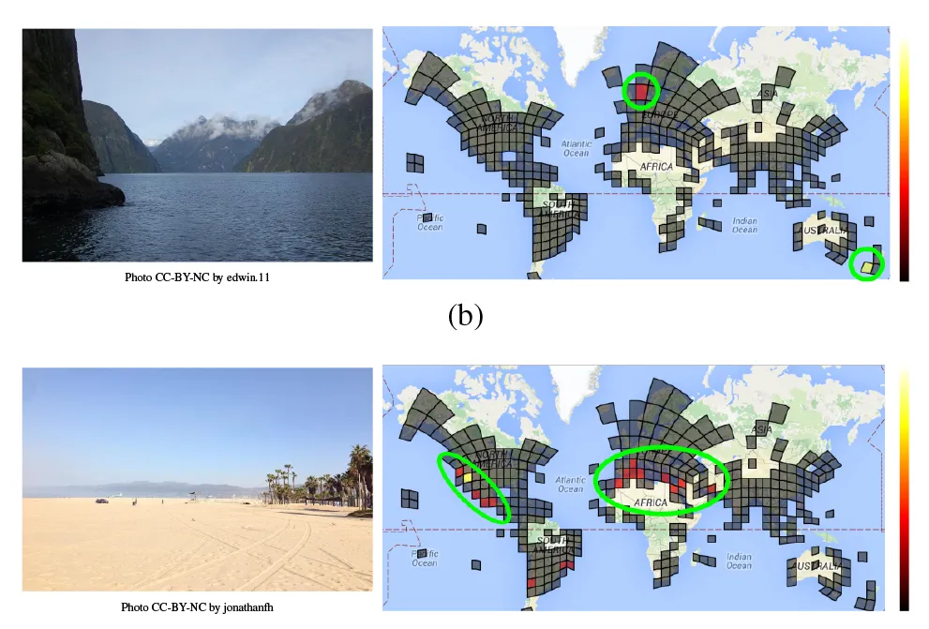
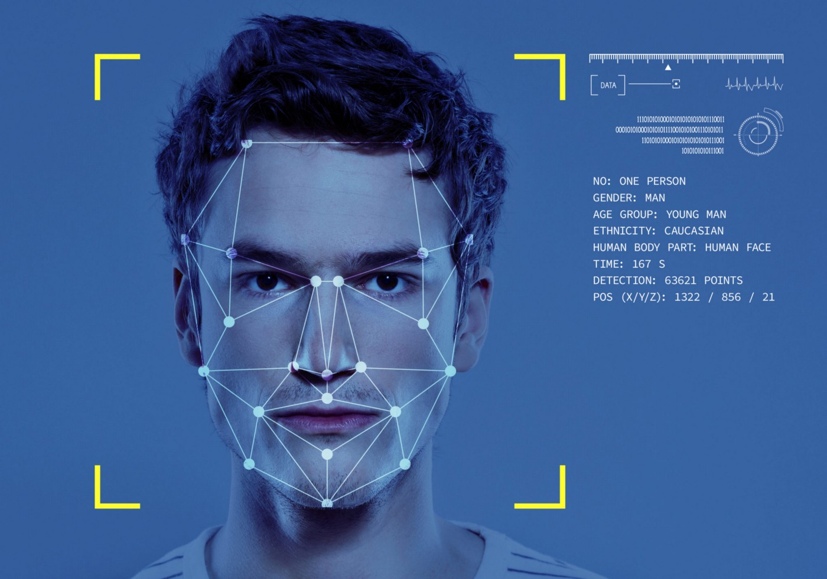
Exemplo(s) de aplicativo
Projeto / Tarefa | Descrição do projeto | Principais resultados
PlaNet (Geolocalização) | Substituiu o Inception V3 pelo MobileNet v1 para classificar a localização de fotos. | Parâmetros reduzidos: 52M → 13M e precisão semelhante.
Atributos faciais | O MobileNet v1 foi usado como aluno de um modelo grande (≈75 milhões de parâmetros). | MobileNet v1: 4 milhões de parâmetros, alcançando uma precisão média semelhante à do modelo grande.

Slide 20
Exemplo(s) de aplicativo(s)
Objetivo: treinar o MobileNetV1 do zero em Cats vs Dogs.
Metodologia:
Conjunto de dados: treinar 2000, avaliar 800, testar 200
Aumento de dados: flips, rotações, recorte, jitter, cutout
Modelo: MobileNetV1 (Convs separáveis em profundidade, ReLU6, Dropout=0,5, BatchNorm)
Otimizador: RMSProp + Decaimento de peso
Estratégia: parada antecipada + agendador de LR
Principais resultados:
Precisão da validação ≈ 80%.
Precisão do teste ≈ 78-82%.
Parâmetros: ~4,2M (~16 MB em disco)

Slide 21
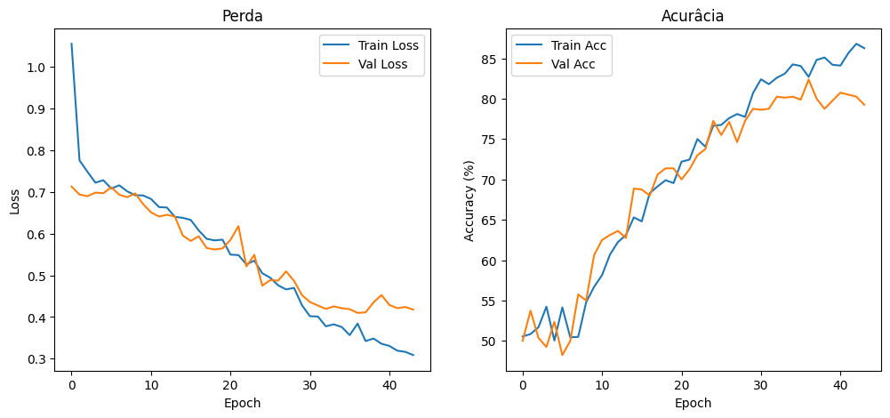
Exemplo(s) de aplicação

Slide 22
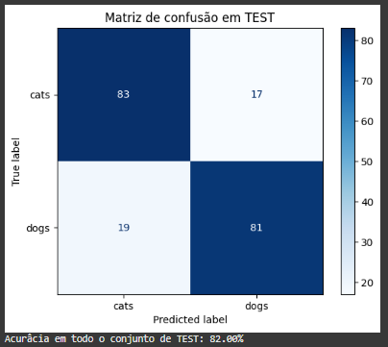
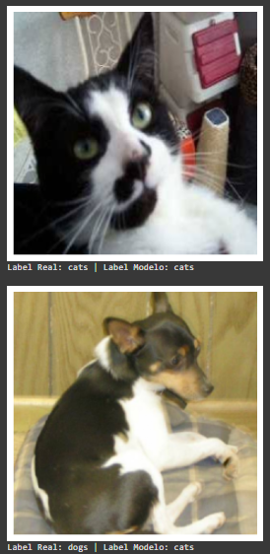
Exemplo(s) de aplicação

Slide 23
Comparação com outros algoritmos
O MobileNetV1 foi projetado para oferecer um equilíbrio entre eficiência computacional e precisão, o que o diferencia de arquiteturas maiores. Embora sacrifique um pouco da precisão, sua principal contribuição é a redução drástica de parâmetros e operações, o que o torna viável em dispositivos móveis e sistemas incorporados.
Arquitetura | Precisão Top-1 | Parâmetros (M) | Operações (Mult-Adds) | Ano
VGG16 | 71.5% | 138 M | 15.3 B | 2014
ResNet-50 | 76.0% | 25.6 M | 3.8 B | 2015
Inception V3 | 78.0% | 23.2 M | 5.7 B | 2015
MobileNetV1 (α=1, 224×224) | 70.6% | 4.2 M | 569 M | 2017
MobileNetV1 (α=0,5, 160×160) | 60-63% | 1.3 M | 150 M | 2017

Slide 24
Dúvidas?

Slide 25
Referências
Howard, A. et al. (2017). MobileNets: redes neurais convolucionais eficientes para aplicativos de visão móvel. arXiv:1704.04861.
Simonyan, K. & Zisserman, A. (2014). Redes convolucionais muito profundas para reconhecimento de imagens em grande escala (VGG). arXiv:1409.1556.
He, K. et al. (2015). Aprendizagem residual profunda para reconhecimento de imagens (ResNet). arXiv:1512.03385.
Tan, M. & Le, Q. (2019). EfficientNet: repensando o dimensionamento de modelos para redes neurais convolucionais. arXiv:1905.11946.
Sandler, M. et al. (2018). MobileNetV2: resíduos invertidos e gargalos lineares. arXiv:1801.04381.
Howard, A. et al. (2019). Searching for MobileNetV3. arXiv:1905.02244.
Qin, D. et al. (2024). MobileNetV4: Modelos universais para o ecossistema móvel. arXiv:2404.10518.

Slide 26
Obrigado!

Slide 27
Links
Github: https://github.com/aadlrei/TP___558-Topicos-Avancados-em-Aprendizado-de-Maquina.git
Questionário: https://forms.gle/5NGvwrwecRrspMH36

